Slide 1
“ANÁLISIS DE LAS PRÁCTICAS DE MARKETING EN LAS PYMES EN LA PROVINCIA DE SANTO DOMINGO DE LOS TSÁCHILAS”

Slide 2
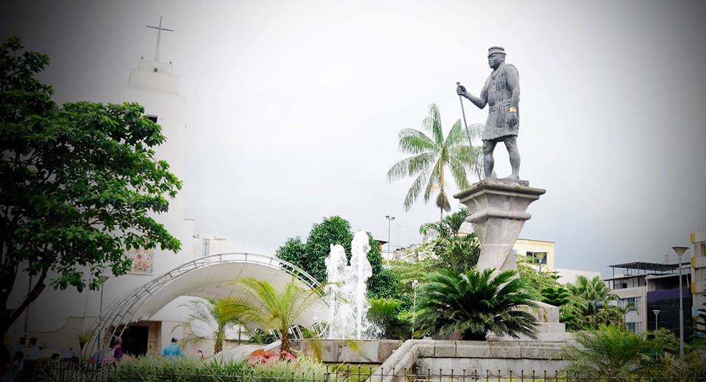
PROBLEMA DE INVESTIGACIÓN
1

Slide 3
Población de 270875 habitantes
Cuarta ciudad más poblada del país
Ubicación limítrofe con las provincias de Manabí, Los Ríos, Esmeraldas y Pichincha
Constituyen las principales fortalezas para que esta ciudad desarrolle distintas actividades de comercio, desde la producción hasta la comercialización de bienes y servicios.
SANTO
DOMINGO
2

Slide 4
¿Qué tipo de actividades mercadológicas utilizan las PYMES de Santo Domingo para dar impulso comercial a sus productos y/o servicios?
4

Slide 5
OBJETIVOS
Objetivo
General
Objetivo
Específico
Desarrollar un estudio sobre los tipos de prácticas mercadológicas que se desarrollan en las PYMES de la Provincia de Santo Domingo de los Tsáchilas.
Establecer el Marco teórico apropiado que oriente la investigación, a través de la recopilación de teoría complementaria desarrollada que se aplique al problema de investigación.
Desarrollar una investigación profundizada en las PYMES de Santo Domingo de los Tsáchilas sobre las prácticas de marketing que actualmente desarrollan.
Analizar los tipos de prácticas mercadológicas y sus incidencias dentro de las PYMES de Santo Domingo de los Tsáchilas.
Proponer un Manual de implementación de prácticas mercadológicas para las PYMES de Santo Domingo de los Colorados que sirva de referencia o base para la aplicación de prácticas mercadológicas en las PYMES de Santo Domingo.
5

Slide 6
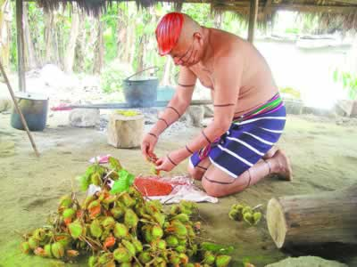
SUPUESTOS
La aplicación de estrategias mercadológicas en las PYMES de Santo Domingo de los Colorados, son llevadas a cabo sin un estudio o investigación de mercado, su desarrollo es generalizado para todas.
6

Slide 7
METODOLOGÍA
Investigación exploratoria
Técnica Documental
Permitió que el investigador se involucre con el objeto de investigación
Desarrollo de entrevistas profundizadas
Recoger información de tipo primaria y secundaria que nos permita identificar cuáles son las causas por las cuales se ha presentado la problemática
Finalidad de conocer a fondo sobre la problemática planteada, y recolectar información de primera mano.
7

Slide 8
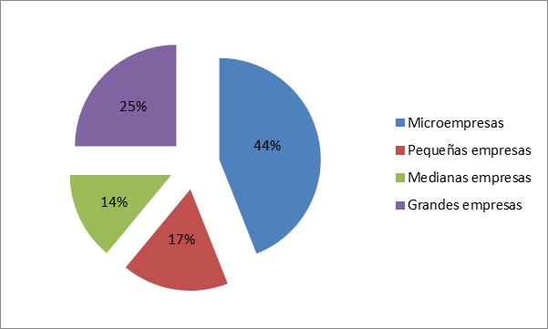
PYMES
(ECUADOR)
Clasificación de las PYMES según la generación de empleo
Las Microempresas aportan con la mayor cantidad de generación de empleo en el Ecuador puesto que ocupa un 44%, mientras que las grandes empresas generan puestos de trabajo en un 25%, la mayoría de la concentración de fuentes de empleo se centra en estos dos sectores; las medianas empresas con un 17% y las pequeñas empresas con un 14%, también constituyen en un factor importante en cuanto a la generación de empleo.
Fuente: Adaptado del INEC, Censo Nacional Económico (2010)
Como podemos notar a través de la presente explicación las grandes empresas ocupan una cuarta parte en cuanto al aporte de generación de empleo es decir el 25%, mientras que el 75% restante se concentra en las PYMES.
8

Slide 9
PYMES
(ECUADOR)
Producción
Prestación de servicios
Comercio
Las actividades
que
desarrollan las
PYMES giran
en torno a:
9

Slide 10
PYMES
(SANTO DOMINGO)
Gobierno Autónomo Descentralizado de Santo Domingo
Se encuentran 10944 entidades comerciales
96% pertenece a las PYMES, es decir que en el cantón Tsáchila existe un total de 10506 establecimientos
10

Slide 11
ANÁLISIS DE RESULTADOS
POBLACIÓN
Compuesta por 65 empresas, mismas que según información proporcionada por la Cámara de Comercio de Santo Domingo delos Colorados, son de quienes tiene información exacta del sector de las PYMES. Al ser una población de estudio relativamente pequeña el estudio se lo realizará con el 100 % del tamaño poblacional, es decir no se determinará la muestra.
11

Slide 12
VARIABLES E INDICADORES
Dependiente
Independiente
Prácticas de Marketing
Manual de actividades
y aplicaciones de marketing.
Indicadores
Empresas consideradas dentro del sector PYMES de la ciudad de Santo Domingo de los Colorados.
12

Slide 13
LAS TÉCNICAS DE ANÁLISIS DE DATOS
Análisis cuantitativo basa su estudio en mediciones numéricas y estadísticas para establecer con exactitud la dimensión del problema
Análisis cualitativo consiste en interpretar los datos a través de la descripción.
13

Slide 14
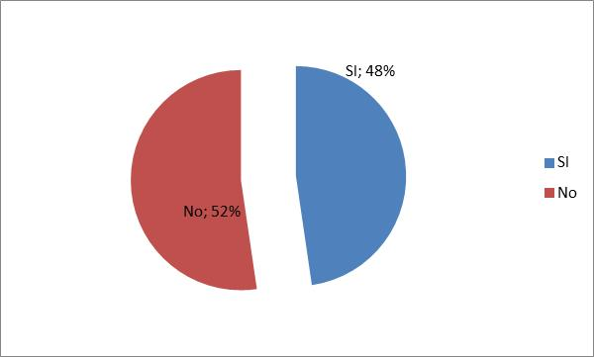
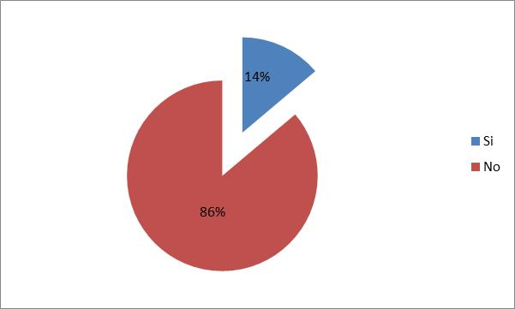
Encuesta dirigida a propietarios o administradores de PYMES radicadas en Santo Domingo de los Colorados.
¿Tiene usted conocimiento sobre estrategias o prácticas de Marketing?
¿Desarrolló algún tipo de investigación de mercados antes de la aplicar estrategias en su empresa?
Como podemos notar en la encuesta realizada, 48% de los encuestados manifiestan que tienen conocimientos sobre prácticas de marketing mientras que el 52% restante no.
El 86% de los encuestados manifiesta que no desarrolla investigación antes de aplicar estrategias, mientras que el 14% sí lo hace.
14

Slide 15
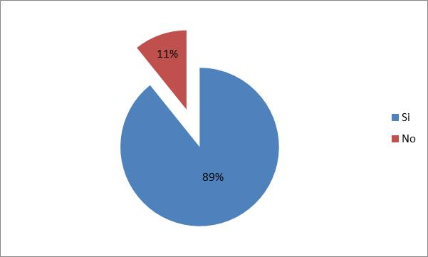
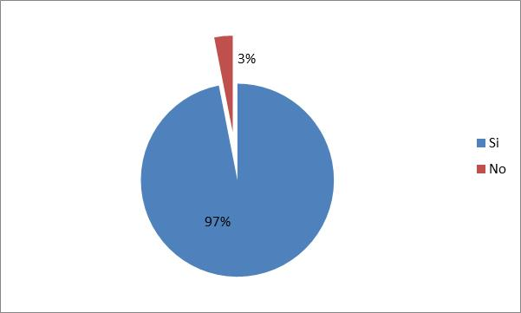
¿Le gustaría mejorar sus conocimientos sobre mercadotecnia?
¿Le gustaría contar con un manual o una guía que le permita implementar adecuadas prácticas de marketing en su empresa?
Existe un alto porcentaje de interés ante la necesidad de mejorar los conocimientos sobre mercadotecnia puesto que el 89% manifiesta que si desean mejorar sus conocimientos en este tema, mientras que el 11% no siente la necesidad o no muestran interés en fortalecer sus conocimientos en mercadotecnia.
Existe un alto porcentaje (97%) de encuestados que ven con favoritismo el planteamiento de un manual que les permita aplicar prácticas de marketing adecuadamente, mientras que el 3% no lo ve necesario.
15

Slide 16
ANEXO (PROPUESTA)
Manual de implementación de prácticas mercadológicas para las PYMES de Santo Domingo de los Colorados.
El presente manual tiene como finalidad orientar a los empresarios o administradores de establecimientos comercializadores de productos o servicios, a que se apliquen adecuadas estrategias mercadológicas que permitan tener resultados efectivos y consolidar los objetivos planteados por la organización.
BENEFIC IARIO
PYMES de la ciudad de santo Domingo de los Colorados.
16

Slide 17
PARTE I
PRODUCTO
PRECIO
Fijación de precios para maximizar cada segmentado, misma que busca captar a todos los segmentos del mercado
PROMO
La publicidad, la promoción de ventas, las relaciones públicas, las ventas personales y el marketing directo
PLAZA
El diseño de un envase y un empaque
La etiqueta
Aplicación de colores
Eslogan
La creación de una marca
Canales directos
Canales indirectos
17

Slide 18
PARTE II
Plantear estrategias que permitan que los productos ofertados por la Farmacia Agropecuaria “La Finca”, se los perciba con calidad, logrando así que la imagen institucional sea de jerarquía y con alto posicionamiento.
OBJETIVOS
PRODUCTO
ESTRATEGIA | QUIÉNES? | TEMA | MONTO
Capacitación semestral | Miembros de Organización | Agropecuaria y Veterinaria | $380
Capacitación semestral | Personal administrativo y al personal de servicio agropecuarios y veterinarios | Atención y calidad en el servicio | $380,00
Renovar la imagen de la institución | Farmacia Agropecuaria la Finca | Rediseñar el logo e implementación slogan | $300,00
Generar posicionamiento visual | Farmacia Agropecuaria la Finca | Elaborar una página web | (maestrante aplicará)
Desarrollar un sistema de señalética interna | Farmacia Agropecuaria la Finca | Señalética institucional | $475,00
2. ESTRATEGIAS
18

Slide 19
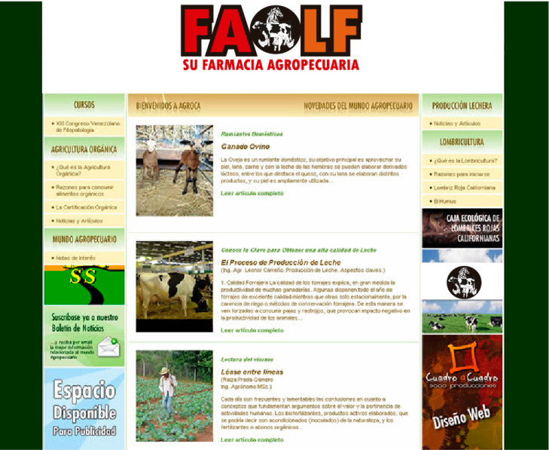
MARCA
PÁGINA
Fuente: Investigación directa
Elaborado por: Eva Chávez - 2015
19

Slide 20
ASISTENCIA
RESPONSABILIDAD
CROMÁTICA ADECUADA
LEGIBILIDAD
3. POLÍTICAS
MEDICIÓN DE RESULTADOS
ENCUESTAS
OBSERVACIÓN DIRECTA
4. INDICADORES
20

Slide 21
Crear estrategias que permitan que los precios de los productos e insumos veterinarios y agrícolas, conjuntamente con los servicios prestados sean vistos de manera atractiva por nuestros clientes
OBJETIVO
PRECIO
ESTRATEGIA
Desarrollar convenios para poder reducir los precios de los insumos veterinarios y agrícolas.
Descuentos aquellos clientes que refieran a nuevos a comprar.
Membresía anual con descuento a clientes fijos.
Descuentos especiales para quienes realizan compras efectivo.
2. ESTRATEGIAS
21

Slide 22
Negociar personalmente con gerente
Membresía para clientes con más de 5 compras
3. POLÍTICAS
Para poder medir si la estrategia Nº 2 dio resultado, el 25% del total de los clientes nuevos deberán ser motivados o inducidos por los clientes antiguos.
Las membresías deberán crecer anualmente en un 20%.
Para poder evaluar la estrategia Nº1 y 4, se establecerá, como mínimo reducir el precio de los productos en un 15%.
4. INDICADORES
22

Slide 23
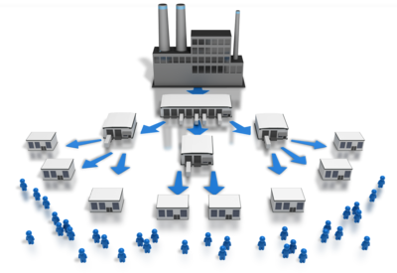
PLAZA
Farmacia Agropecuaria La Finca, mantiene un canal directo para comercializar sus productos o servicios, no se establecerán estrategias de plaza, y las estrategias a desarrollarse el presente plan se las realizará mediante las otras variables del Marketing Mix.
23

Slide 24
Generar posicionamiento regional de la empresa a través de estrategias promocionales.
PROMOCIÓN
OBJETIVOS
Estrategia | Objeto | Objetivo | Monto
Elaborar un programa publicitario | Hojas volantes, trípticos, y publicidad por radio | Reposicionar el nombre de farmacia agropecuaria la finca, y a su vez ofertar los servicios y productos | 10000 hojas volantes = $450 Publicidad por radio = $537,60, por anunciar 8 cuñas diarias durante dos meses en horarios rotativos.
Difusión de Publicidad | Publicidad impresa Radio Macarena | Difundir para dar a conocer lo que se oferta | $987,60
Difusión mediante perifoneo, lugares aledaños. | Gingle/spot radial | Reconocimiento de marca | $1200
Visitar recintos en temporadas festivas | Material impreso | Promocionar y ofertar los servicios | Una carpa de 5 metros cuadrados cuyo valor es de $806.4 Un escritorio cuyo valor es de $400,00 2 Banners $240 Gastos de movilización $200
Promocionar a la Institución en eventos públicos | Gigantografías/banner | Promocionar y ofertar los servicios | $1800
2. ESTRATEGIAS

Slide 25
USO DE COLORES INSTITUCIONALES
ENTREGA OPORTUNA
INFORMACIÓN ENTREGADA DE FORMA ADECUADA
3. POLÍTICAS
Para poder medir la estrategia Nº 1, Nº 2 y Nº 3, se realizará encuestas a los clientes potenciales, con la finalidad de conocer, que a través de qué medio publicitario ellos se enteraron de los servicios que ofrece la empresa, el indicador de la siguiente estrategia será que el 50% del total de los encuestados lo realizó a través de los medios publicitarios empleados en la estrategia Nº 1, Nº 2 y Nº 3.
La estrategia Nº 4, es una estrategia de reposicionamiento, la implementación de la gigantografía servirá para que las personas que observen la misma se enteren de la existencia de la empresa, generar posicionamiento.
4. INDICADORES
25

Slide 26
Realizar un seguimiento constante sobre los servicios que brinda la empresa, con la finalidad de determinar si los clientes se sienten satisfechos o no.
OBJETIVO
POST VENTA
Estrategia | Objetivo | Monto
Realizar encuestas a los clientes de la empresa | Determinar si los servicios que ofrece la institución están acorde a sus exigencias | $50,00
Implementar un buzón de sugerencias | Clientes de la empresa emitan sugerencias o reclamos acerca de los servicios que les ofrece | Elaboración de la caja $50,00
Implementar un buzón de sugerencias o sitio para comentarios en la página web de la institución | Los clientes puedan emitir sus sugerencias a través de vía electrónica | Ing. Fernando cabrera, persona encargada de desarrollar la página web.
Implementar un programa con base de datos | Almacenar información y usarla para atender aplicar atención a los clientes mediante correos, llamadas | Ing. Fernando cabrera, persona encargada de desarrollar la página web.
Realizar una encuesta de forma trimestral | Evaluar el desempeño del personal de la empresa | $50,00
2. ESTRATEGIAS

Slide 27
Encuestas trimestrales aplicadas al 30% clientes.
Buzón colocado en parte visible, así mismo el de la
Página web.
Información recogida en base de datos servirá para crear estrategias de fidelización.
3. POLÍTICAS
Para poder medir la efectividad de la estrategia Nº 1,Nº2, Nº3,se admitirá como parámetros que tan solo un 5% del total de encuestados o las personas que emitan sus sugerencia a través del buzón de sugerencias o la página web, se sientan inconforme con los servicios que brinda la institución.
Para poder medir la efectividad de la estrategia Nº 4, el 50% de los clientes de la empresa deben de haber recibido estímulos por parte de Farmacia Agropecuaria La Finca, ya sea a través de llamadas telefónicas o algún otro tipo de medio.
Para poder medir la estrategia Nº 5, se admitirá que tan solo un 5% del total de los encuestados sientan inconformidad con los servicios que le brindan el personal de la empresa.
4. INDICADORES
27

Slide 28
Resumen del plan de Marketing
Objetivos operacionales para las estrategias de producto – servicio
Objetivo Estratégico | Programas | Recurso Financiero | Recurso Tecnológico | Recurso Humano | Responsable | Tiempo | Costo
Diseñar o estrategias de producto que permitan que los servicios prestados por Farmacia Agropecuaria La Finca se los perciba con calidad | 1. Capacitaciones semestrales sobre agropecuaria y veterinaria. | x | x | x | Administración | 8 Horas | $380
 | 2. Capacitaciones sobre temas de atención y calidad en el servicio. | x | x | x | Administración | 8 Horas | $380
 | 3. Rediseñar el logo e implementar un slogan. | x | x | x | Administración | 1 semana | $300
 | 4. Elaboración de página web. | x | x | x | Administración y contabilidad | 1 mes | $ 0
 | 5. Implementación de sistema de señalética. | x | x | x | Administración | 1 mes | $475

Slide 29
Objetivos operacionales para las estrategias de precio
Objetivo Estratégico | Programas | Recurso Financiero | Recurso Tecnológico | Recurso Humano | Responsable | Tiempo | Costo
Establecer estrategias que permitan que los precios de los productos e insumos veterinarios y agrícolas, conjuntamente con los servicios prestados sean vistos de manera atractiva por nuestros clientes | 1. Convenios con proveedores. | x |  | x | Administración y contabilidad | Permanente | $ 0
 | 2. Inducir a otros clientes a comprar en la empresa. |  |  | x | Administración y contabilidad | Permanente | $ 0
 | 3. Membresías anuales. |  | x | x | Administración y contabilidad | Permanente | $ 0
 | 4. Adquisiciones y compras de contado. | x |  | x | Administración y contabilidad | Permanente | $ 0
29

Slide 30
Objetivos operacionales para las estrategias de promoción
Objetivo Estratégico | Programas | Recurso Financiero | Recurso Tecnológico | Recurso Humano | Responsable | Tiempo | Costo
Generar posicionamiento regional de la empresa a través de estrategias promocionales. | 1. Elaborar un programa publicitario a través de material impreso. | X |  | x | Administración | 1 mes. | $987,60
 | 2. Difusión de publicidad auditiva. | X | x | x | Administración y personal operativo. | Permanente | $1200
 | 3. Visitas a los recintos. | X | x | x | Personal operativo. | Permanente | $ 1646.40
 | 4. Elaboración de gigantografía | X |  | x | Administración | 1 semana | $ 1800
30

Slide 31
Objetivos operacionales para las estrategias de pos-venta
Objetivo Estratégico | Programas | Recurso Financiero | Recurso Tecnológico | Recurso Humano | Responsable | Tiempo | Costo
Realizar un seguimiento constante sobre los servicios que brinda la empresa, con la finalidad de determinar si los clientes se sientes satisfechos o no. | 1. Realizar encuestas a los clientes para medir posicionamiento. | x |  | x | Secretaría. | 2 meses | $ 50
 | 2. Establecer un buzón de sugerencias. | x |  | x | Administración. | 1 mes | $50
 | 3. Establecer un buzón de sugerencias electrónico. |  | x | x | Administración | 2 meses | $ 0
 | 4. Implementación de base de datos. |  | x | x | Administración | 1 semana | $ 0
 | 5. Realizar encuestas a clientes para medir la calidad del servicio. | x |  | x | Secretaría. | Permanente | $ 50
31

Slide 32
Descripción | Costo
Estrategias de producto – servicio
1. Capacitaciones alpersonal. (Capacitación semestral sobre temas relacionados con agropecuaria y veterinaria) | 380
2. Capacitaciones al personal de servicio y personal administrativo. (Capacitación sobre calidad en la atención y servicio al cliente) | 380
3. Rediseño del logo de la Institución. (Elaboración de logo) | 300
4. Elaboración de página web. | 0
5. Creación de un sistema de señalética. (Señalética interna) | 475
Estrategias de promoción
1. Establecer un programa publicitario ( Hojas volantes – Radio ) | 987,60
2. Publicidad auditiva. ( Emisión de spots auditivos por medio de parlantes) | 1200
3. Visitas a los recintos en épocas festivas. (Relaciones Públicas). | 1646.40
4. Elaboración de gigantografía. | 1800
Estrategias de postventa
1. Realizar encuestas a clientes potenciales. | 50
2. Establecer un buzón de sugerencias. | 50
3. Establecer un buzón de sugerencias electrónico en la página web
4. Implementación de base de datos.
5. Realizar encuestas a clientes actuales. | 50
Total | 7319
Presupuesto del Plan de Marketing
32

Slide 33
CONCLUSIONES
A través de la investigación realizada a las PYMES se evidenció los inconvenientes dentro de las organizaciones en cuanto a las aplicaciones de prácticas mercadológicas, la causa principal de esta falencia se evidencia en la falta de conocimientos de los administradores o de los propietarios en cuanto a estrategias de Marketing.
Según la información recopilada, la mayoría de las acciones mercadológicas aplicadas por las PYMES de Santo Domingo de los Colorados, es actividad de tipo promocional que no ha poseído una fundamentación técnica o a su vez no ha sido diseñada o delineada por un profesional en Mercadotecnia.
33

Slide 34
Dentro de la mayoría de las PYMES estudiadas, no se ha desarrollado un estudio de mercado que permita conocer las características y cualidades del mercado objetivo, la investigación realizada mostró que todas las actividades mercadológicas de las empresas estudiadas son desarrolladas de forma intuitiva o imitando a estrategias desarrolladas por otra empresas.
Las empresas que fueron parte de nuestro estudio no realizan auditoria de las estrategias aplicadas, como también no aplican investigaciones que permitan determinar el grado de efectividad de las estrategias planteadas.
34

Slide 35
Existe un alto porcentaje de interés por mejorar y fortalecer sus conocimientos sobre mercadotecnia, la población investigada se muestra a favor de aprender y aplicar estrategias para que su negocio empiece a desarrollarse de forma positiva.
Las PYMES, a pesar de no poseer conocimientos en mercadotecnia, han optado por usar algunos medios convencionales para darse a conocer, entre ellos el medio más frecuente es la radio seguida de la televisión, prensa y revistas de tipo local.
35

Slide 36
RECOMENDACIONES
Se recomienda a las PYMES investigadas de Santo Domingo de los Colorados, que refuercen sus conocimientos sobre mercadotecnia a través de capacitaciones. Esto pode ser extendido también a la populación de empresas del Cantón.
Se recomienda a sector PYMES de Santo Domingo de los Colorados analizar la presente propuesta con la finalidad de tener una orientación práctica de temas mercadológicos
36

Slide 37
Que las PYMES soliciten pasantes con conocimientos en Mercadotecnia o en Publicidad para que ayuden a ellas a orientarse en la toma de decisiones con respecto a estrategias o prácticas de marketing.
También se sugiere a las PYMES aplicar lo contenido en el Capítulo IV puesto que se trata de un manual o guía de prácticas mercadológicas que tiene la finalidad de orientar y determinar las adecuadas estrategias mercadológicas que pueden ser aplicadas en varias actividades comerciales.
Continuar con el proceso de publicitar sus negocios, a través de los diferentes medios convencionales e incrementar el uso de medios no convencionales que favorecen de igual manera y se logra hacer uso de ellos con poca inversión, manejando la creatividad acompañada de los conocimientos adquiridos de mercadotecnia.

